Slide 1
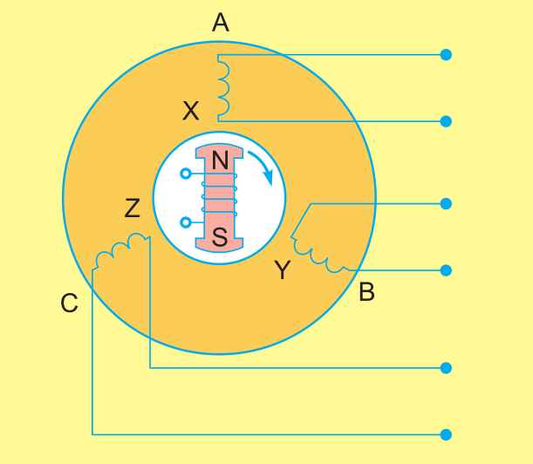
Phần
hai
KĨ THUẬT ĐIỆN
Notes:
1

Slide 2
Chương 6
MÁY ĐIỆN BA PHA
Bài
25
MÁY ĐIỆN XOAY CHIỀU BA PHA –
MÁY BIẾN ÁP BA PHA
Mục tiêu:
Biết được khái niệm, phân loại và công dụng của máy điện xoay chiều ba pha.
Biết được công dụng, cấu tạo, cách nối dây, nguyên lý làm việc của máy biến áp ba pha.
Notes:
2

Slide 3
MÁY ĐIỆN XOAY CHIỀU BA PHA
KHÁI NIỆM, PHÂN LOẠI, CÔNG DỤNG:
1. Khái niệm
Máy điện xoay chiều ba pha là thiết bị điện từ làm việc với dòng điện xoay chiều ba pha
Nguyên lý làm việc dựa trên hiện tượng cảm ứng điện từ và lực điện từ
Dùng để biến đổi năng lượng: điện năng – cơ năng, điện áp, dòng điện, tần số, pha...
Notes:
3

Slide 4
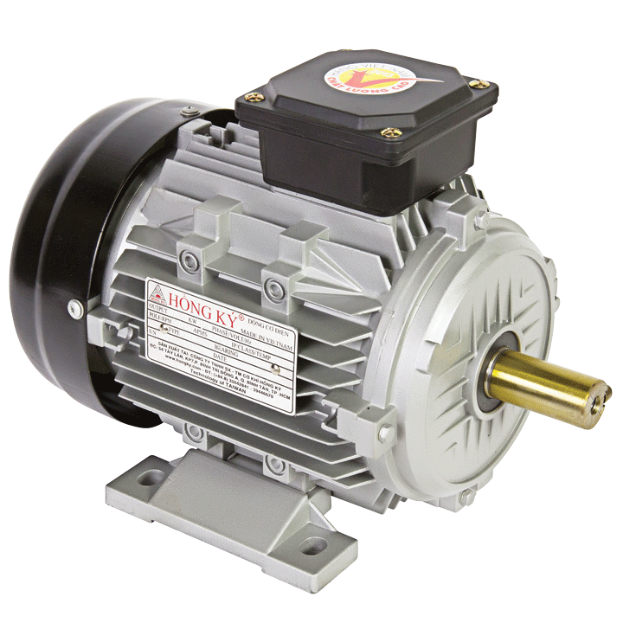
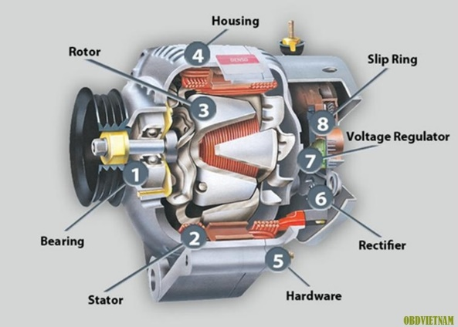
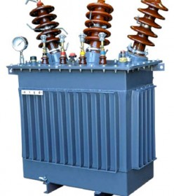
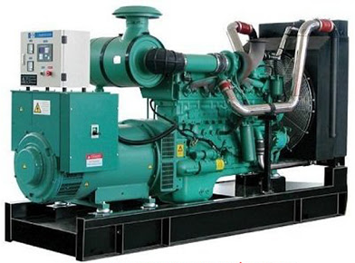
MÁY ĐIỆN XOAY CHIỀU BA PHA
Notes:
4

Slide 5
MÁY ĐIỆN XOAY CHIỀU BA PHA
KHÁI NIỆM, PHÂN LOẠI, CÔNG DỤNG:
2. Phân loại và công dụng
Máy điện xoay chiều ba pha chia làm hai loại:
Máy điện tĩnh: khi làm việc không có bộ phận nào chuyển động như: máy biến áp, máy biến dòng, dùng để biến đổi các thông số (điện áp, dòng điện...) của hệ thống điện
Notes:
5

Slide 6
MÁY ĐIỆN XOAY CHIỀU BA PHA
KHÁI NIỆM, PHÂN LOẠI, CÔNG DỤNG:
2. Phân loại và công dụng
Máy điện quay: khi làm việc có bộ phận chuyển động tương đối với nhau.
Máy phát điện: biến cơ năng thành điện năng, dùng làm nguồn cấp điện cho tải
Động cơ điện: biến điện năng thành cơ năng, dùng làm nguồn động lực cho các máy, thiết bị
Notes:
6

Slide 7
MÁY BIẾN ÁP BA PHA
1. Khái niệm và công dụng
Máy biến áp ba pha là máy điện tĩnh, dùng để biến đổi điện áp của hệ thống điện xoay chiều ba pha nhưng giữ nguyên tần số.
Được sử dụng để truyền tải và phân phối điện năng
Notes:
7

Slide 8
MÁY BIẾN ÁP BA PHA

Slide 9
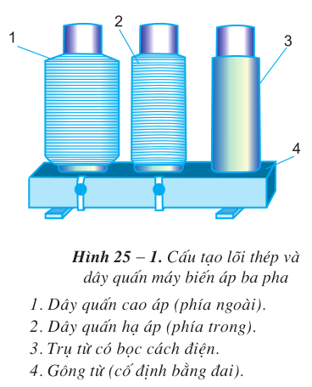
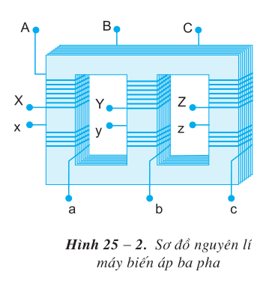
MÁY BIẾN ÁP BA PHA
2. Cấu tạo
Notes:
9

Slide 10
MÁY BIẾN ÁP BA PHA
2. Cấu tạo
a- Lõi thép: Dùng để dẫn từ thông chính của máy được chế tạo từ vật liệu dẫn từ tốt
Có ba trụ để quấn dây (gọi là trụ từ): ghép từ các lá thép kĩ thuật điện dày 0,35÷0,5 mm, hai mặt phủ sơn cách điện.
Gông từ để khép kín mạch từ
Notes:
10

Slide 11
MÁY BIẾN ÁP BA PHA
2. Cấu tạo
b- Dây quấn: Thường là dây đồng bọc cách điện được quấn quanh trụ từ của lõi thép.
Mỗi biến áp ba pha có:
Dây quấn sơ cấp đưa điện vào: AX, BY, CZ
Dây quấn thứ cấp đưa điện ra: ax, by, cz
Notes:
11

Slide 12
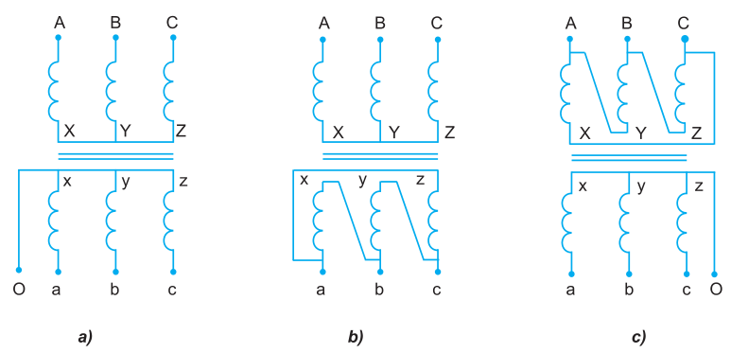
MÁY BIẾN ÁP BA PHA
Sơ đồ và kí hiệu cách đấu dây
Notes:
12

Slide 13
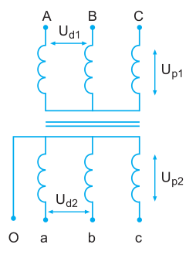
MÁY BIẾN ÁP BA PHA
Máy biến áp cung cấp điện cho các hộ tiêu thụ, dây quấn thứ cấp thường nối hình sao có dây trung tính?
Notes:
13

Slide 14
MÁY BIẾN ÁP BA PHA
3. Nguyên lý làm việc:
Khi nối dây quấn sơ cấp với nguồn xoay chiều, dòng điện chạy trong dây quấn sơ cấp sinh ra từ thông biến thiên chạy trong lõi thép, từ thông này xuyên qua đồng thời cả dây quấn sơ cấp và thứ cấp sự biến thiên của từ thông làm xuất hiện suất điện động cảm ứng và làm biến đổi điện áp ban đầu
Notes:
14

Slide 15
MÁY BIẾN ÁP BA PHA
Hệ số biến áp:
Hệ số biến áp pha:
$$K_{p}=\frac{U_{p1}}{U_{p2}}=\frac{N_{1}}{N_{2}}$$
trong đó: N₁là số vòng dây cuộn sơ cấp
N₂ là số vòng dây cuộn thứ cấp
Hệ số biến áp dây
$$K_{d}=\frac{U_{d1}}{U_{d2}}$$
Notes:
15

Slide 16
MÁY BIẾN ÁP BA PHA
Ví dụ: ở so đồ hình 25-4
Hệ số biến áp pha:
$$K_{p}=\frac{U_{p1}}{U_{p2}}=\frac{N_{1}}{N_{2}}$$
Hệ số biến áp dây
$$K_{d}=\frac{U_{d1}}{U_{d2}}=\frac{\sqrt{3}U_{p1}}{\sqrt{3}U_{p2}}=K_{p}$$
Notes:
16

Slide 17
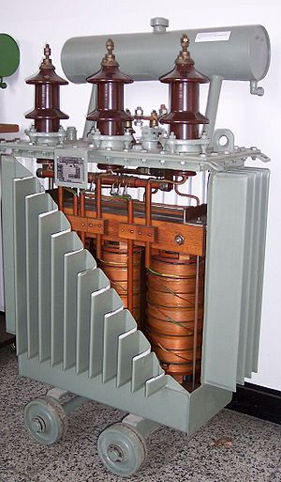
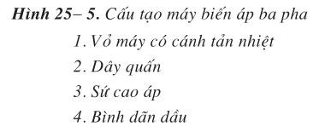
MÁY BIẾN ÁP BA PHA
4
3
2
1
Notes:
17

